Slide 1
DO DENTE
Fortaleza – Agosto, 2019.
A QUÍMICA

Slide 2
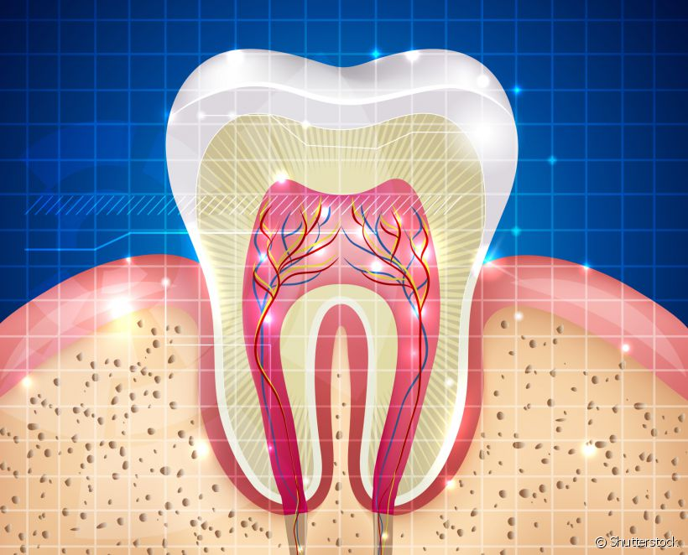
ESTRUTURAS DO DENTE
ESMALTE
DENTINA
POLPA DENTÁRIA
dentalcare.com.br
(HIRATA, E., 2006)
Notes:
Destacar o esmalte (estrutura mais externa e que está em constante contato com os fluidos orais), bem como sua composição!

Slide 3
ESTRUTURAS DO DENTE
ESMALTE
97% MINERAL
HIDROXIAPATITA
dentalcare.com.br
(HIRATA, E., 2006)
Notes:
Hidroxiapatita que é um sal com a seguinte fórmula molecular: Ca₅OH(PO₄)_{3(s)}. Esse sal é duro e é praticamente insolúvel em água, no entanto ele pode ser atacado por ácidos

Slide 4
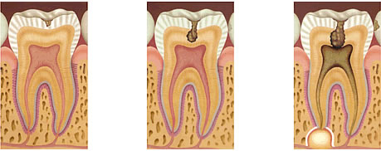
PROCESSO DA CÁRIE
Infoescola.com
(HIRATA, E., 2006)
Notes:
Começa dizendo que para entender esse processo que geralmente se inicia nessa estrutura mais externa do dente, devemos primeiro entender o conceito de DESMINERALIZAÇÃO;

Slide 5
PROCESSO DA CÁRIE
O QUE É DESMINERALIZAÇÃO?
➔
Infoescola.com
(HIRATA, E., 2006)
Notes:
As bacterias presentes na boca no individuo, liberam produtos acidos quando metabolizam os restos de alimentos, principalmente ricos em sacarose, e isso vai gerar um ambiente ácido que vai provocar a perda de minerais dos dentes ➔ por isso o nome desmineralização!
Agora faço uma pergunta a voces, sera que todas desmineralização, vira um processo cariso?

Slide 6
PROCESSO DA CÁRIE
O QUE É DESMINERALIZAÇÃO?
➔
Então, todo processo de desmineralização culminará em uma cárie
(HIRATA, E., 2006)
Notes:
Agora faço uma pergunta a voces, sera que todas desmineralização, vira um processo cariso?

Slide 7
PROCESSO DA CÁRIE
Nem todo processo de desmineralização culminará em cáries!
REMINERALIZAÇÃO
é a reconstituição dos minerais perdidos pelo organismo.
(HIRATA, E., 2006)
Notes:
A resposta é que não visto que a carie esta relacionada com a frequencia e quantidade de ingestão desses alimentos ricos em açucares, BEM COMO a pouca frequencia ou ineficiencia da escovação estão presentes tb no dia a dia do individuo!
E isso se da devido a um processo de compensação que acontece constantemente em nossas bocas, chamado de remineralizção!
No processo de remineralização, o cálcio e o fosfato se difundem dentro do dente da saliva e/ou o líquido da placa e se precipitam como material novo dentro da lesão cariosa precoce!

Slide 8
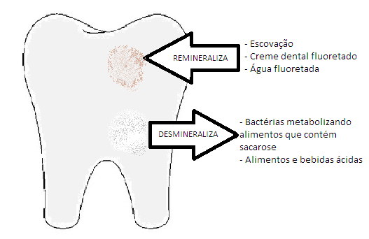
PROCESSO DA CÁRIE
REFAZER ESQUEMA C UMA BST PIC
ipsm.mg.gov.br
(HIRATA, E., 2006)

Slide 9
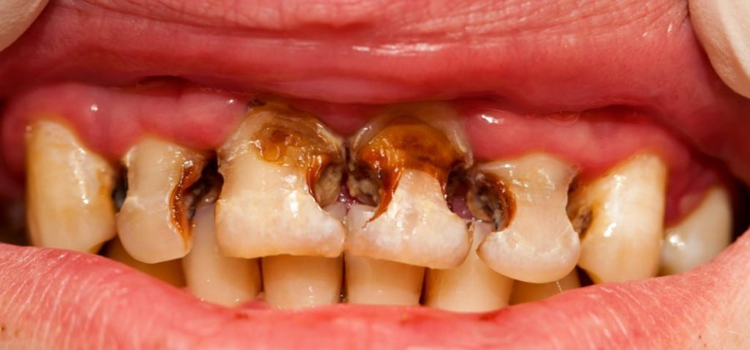
PROCESSO DA CÁRIE
E então, como a cárie se instala
tuasaude.com.br
(HIRATA, E., 2006)
Notes:
Agora faço uma pergunta a voces, sera que todas desmineralização, vira um processo cariso?
Explicar que quando um desequilibrio, blablabla

Slide 10
PROCESSO DES-REMINERALIZAÇÃO
ESTÁGIOS DO PROCESSO
Estágio do Equilíbrio Dinâmico
Estágio da Desmineralização
Estágio de Remineralização
ortoelshaday.com.br
(HIRATA, E., 2006)
Notes:
1. Equilíbrio nas trocas iônicas entre o esmalte e o meio
Quantidade de íons “perdidos” = Quantidade fornecida pelo meio (placa ou saliva)
2. Ingestão acentuada ou prolongada de carboidratos; Açúcares → ácidos; Diminuição no pH da placa dental e da saliva ;Rompimento das ligações moleculares da hidroxiapatita
3. E por fim o processo contrario ocorre, devido a presença da saliva, ou de agentes que reforcem esse processo!
Pergunto se alguem sabe dizer produto que reforcem esse processo de combate a desmineralização excessiva, a perda do equilibrio?

Slide 11
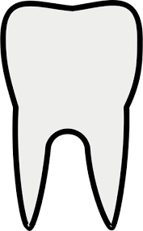
Equilíbrio Químico no Dente :
Deslocamento a favor dos produtos
Ca₅ (PO₄)₃ OH _{(s)} +
4H⁺_{(aq)}
5Ca²⁺_{(aq)} + 3HPO²⁻_{4(aq)} + H₂O_{(l)}
(hidroxiapatita)

Slide 12
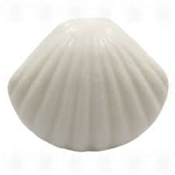
Demonstração da Descalcificação :
Composição Química :
Ca₅(PO₄)₃ OH _{(s)}
Kps= 1,8x10⁻⁵⁸
CaCO₃
Kps= 3,36x10⁻⁹
REAÇÂO :
CaCO₃ +
2CH₃COOH
Ca²⁺_{(aq)} + 2 CH₃COO⁻ + H₂O + CO₂
Vinagre

Slide 13
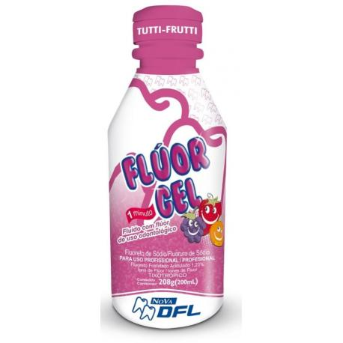
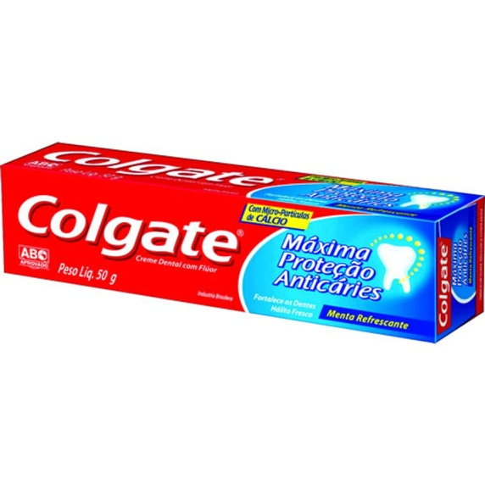
A IMPORTÂNCIA DO FLÚOR
Age como um catalisador da precipitação de mineral;
Torna o esmalte mais resistente à desmineralização – fluorapatita.
QUANTIDADE ADEQUADA
MENOR DESMINERALIZAÇÃO
dentalcoimbra.com
castronasvesdent.com.br
(MOBADDER, M. E., et al., 2002)
Notes:
A presença do fluoreto é importante porque ele tem a propriedade de substituir os íons hidroxila (OH⁻) na hidroxiapatita, formando o composto fluorapatita, que é ainda menos solúvel em água e torna o esmalte dos dentes mais resistente ao ataque dos ácidos, pois não se forma a hidroxila em sua dissociação.

Slide 14
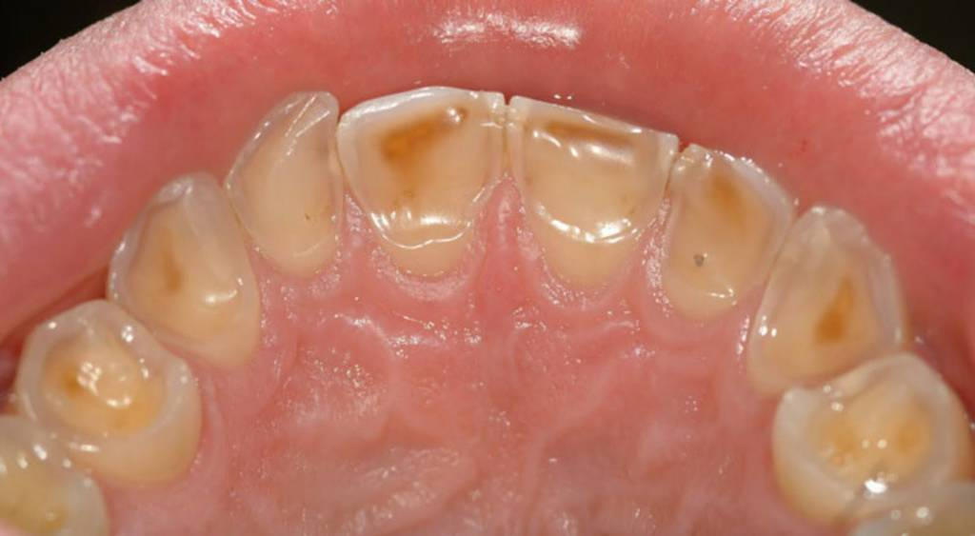
OUTRAS CONDIÇÕES ASSOCIADAS À SUPERFÍCIE DOS DENTES
EROSÃO
drfernandobrasil.com.br
(MANGUEIRA, D. F. B., et al., 2006)
Notes:
Começa explicando que existem outros processos, outras condições que estao relacionadas ao dentes, bem como ao processo de des remineralização .
Uma delas é a erosão é um tipo de desgaste que ocorre na estrutura do dente caracterizada pela perda progressiva de tecido, causada pela ação de substâncias químicas sobre a superfície exposta na cavidade bucal, não envolvendo bactérias¹⁰. As substâncias químicas que provocam erosão dentária podem ser provenientes de fontes extrínsecas, como a dieta, e intrínsecas, a exemplo do ácido gástrico

Slide 15
OUTRAS CONDIÇÕES ASSOCIADAS À SUPERFÍCIE DOS DENTES
SEM O ENVOLVIMENTO BACTÉRIAS!
EROSÃO
drfernandobrasil.com.br
(MANGUEIRA, D. F. B., et al., 2006)
Notes:
Começa explicando que existem outros processos, outras condições que estao relacionadas ao dentes, bem como ao processo de des remineralização .
Uma delas é a erosão é um tipo de desgaste que ocorre na estrutura do dente caracterizada pela perda progressiva de tecido, causada pela ação de substâncias químicas sobre a superfície exposta na cavidade bucal, não envolvendo bactérias¹⁰. As substâncias químicas que provocam erosão dentária podem ser provenientes de fontes extrínsecas, como a dieta, e intrínsecas, a exemplo do ácido gástrico

Slide 16
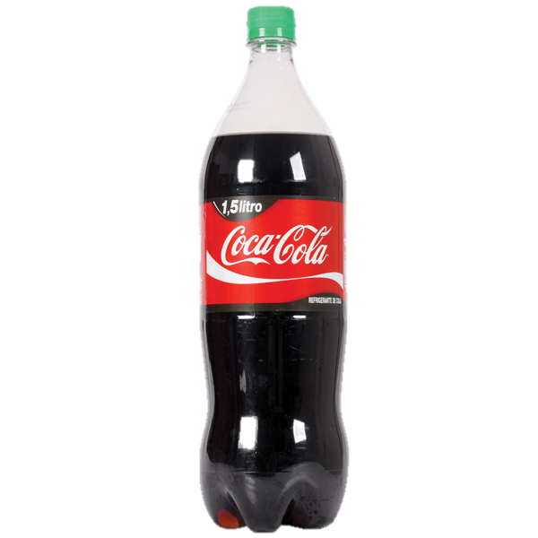
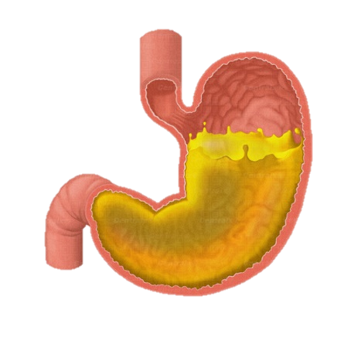
OUTRAS CONDIÇÕES ASSOCIADAS À SUPERFÍCIE DOS DENTES
ORIGEM DAS SUBSTÂNCIAS QUÍMICAS
clubeextra.com.br
dieta
EXTRÍNSECA
vidasaudavel.com.br
tuasaude.com.br
ácido gástrico, vômito
INTRÍNSECA
(MANGUEIRA, D. F. B., et al., 2006)
Notes:
Começa explicando que existem outros processos, outras condições que estao relacionadas ao dentes, bem como ao processo de des remineralização .
Uma delas é a erosão é um tipo de desgaste que ocorre na estrutura do dente caracterizada pela perda progressiva de tecido, causada pela ação de substâncias químicas sobre a superfície exposta na cavidade bucal, não envolvendo bactérias¹⁰. As substâncias químicas que provocam erosão dentária podem ser provenientes de fontes extrínsecas, como a dieta, e intrínsecas, a exemplo do ácido gástrico

Slide 17
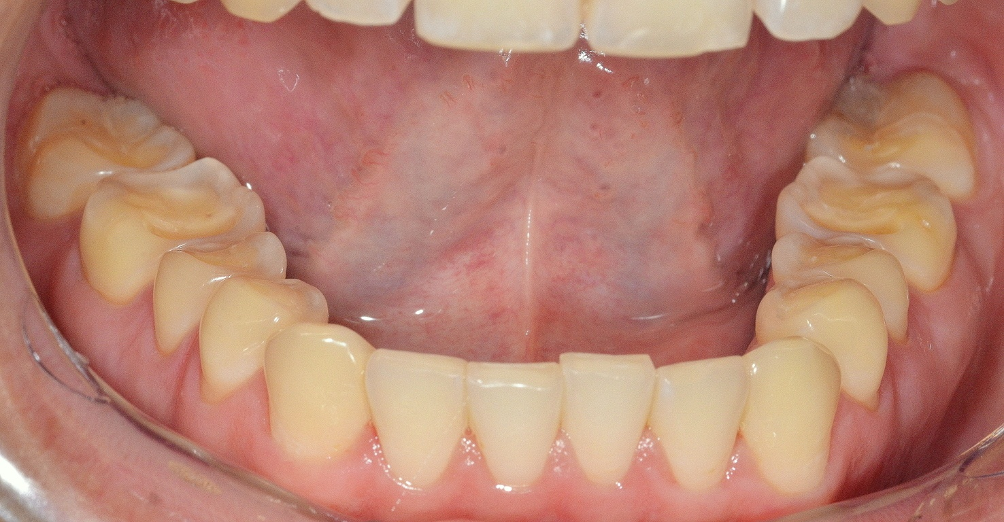
OUTRAS CONDIÇÕES ASSOCIADAS À SUPERFÍCIE DOS DENTES
edutavares.com.br
Notes:
Começa explicando que existem outros processos, outras condições que estao relacionadas ao dentes, bem como ao processo de des remineralização .
Uma delas é a erosão é um tipo de desgaste que ocorre na estrutura do dente caracterizada pela perda progressiva de tecido, causada pela ação de substâncias químicas sobre a superfície exposta na cavidade bucal, não envolvendo bactérias¹⁰. As substâncias químicas que provocam erosão dentária podem ser provenientes de fontes extrínsecas, como a dieta, e intrínsecas, a exemplo do ácido gástrico

Slide 18
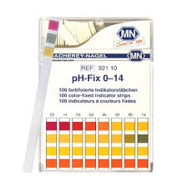
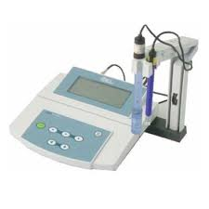
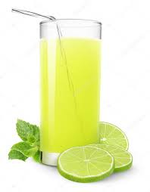
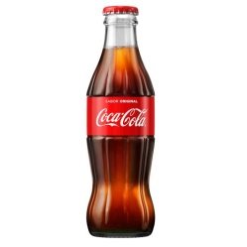
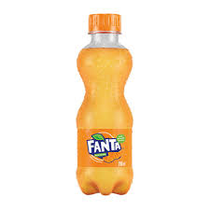
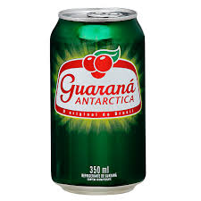
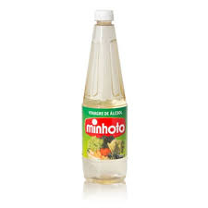
Medindo o pH
Formas de Medir
Exemplo de Soluções
Ácido cítrico
Ácido fosfórico
Ácido ascórbico
Ácido cítrico
Ácido acético

Slide 19
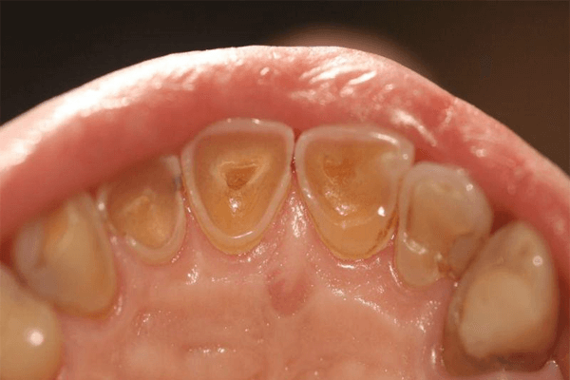
OUTRAS CONDIÇÕES ASSOCIADAS À SUPERFÍCIE DOS DENTES
querooviverbem.com.br
Notes:
Começa explicando que existem outros processos, outras condições que estao relacionadas ao dentes, bem como ao processo de des remineralização .
Uma delas é a erosão é um tipo de desgaste que ocorre na estrutura do dente caracterizada pela perda progressiva de tecido, causada pela ação de substâncias químicas sobre a superfície exposta na cavidade bucal, não envolvendo bactérias¹⁰. As substâncias químicas que provocam erosão dentária podem ser provenientes de fontes extrínsecas, como a dieta, e intrínsecas, a exemplo do ácido gástrico

Slide 20
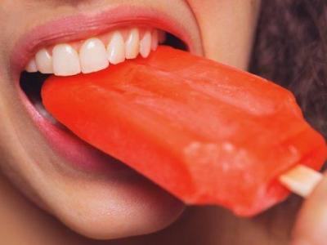
OUTRAS CONDIÇÕES ASSOCIADAS À SUPERFÍCIE DOS DENTES
HIPERSSENSIBILIDADE DENTINÁRIA
Dor curta e aguda
Agentes agressores: térmicos, químicos e táteis
Jovens adultos (20-40 anos).
joaquuimnabuco.edu.br
(MOBADDER, M. E., et al., 2007)
Notes:
Outra condição que devemos citar é HIPERSSEN, que se da quando por alguma razão, a estrura do esmalte é perdida, expondo assim a dentina (composição dela, tubulos dentinários, etc).
Sensação dolorosa no dente mediante estímulo. • Agentes agressores: Térmicos, químicos e táteis. • Comumente afeta área cervical. • Maior incidência em caninos e pré-molares ❖ Dor curta e aguda. ❖ Jovens adultos(20-40 Anos).

Slide 21
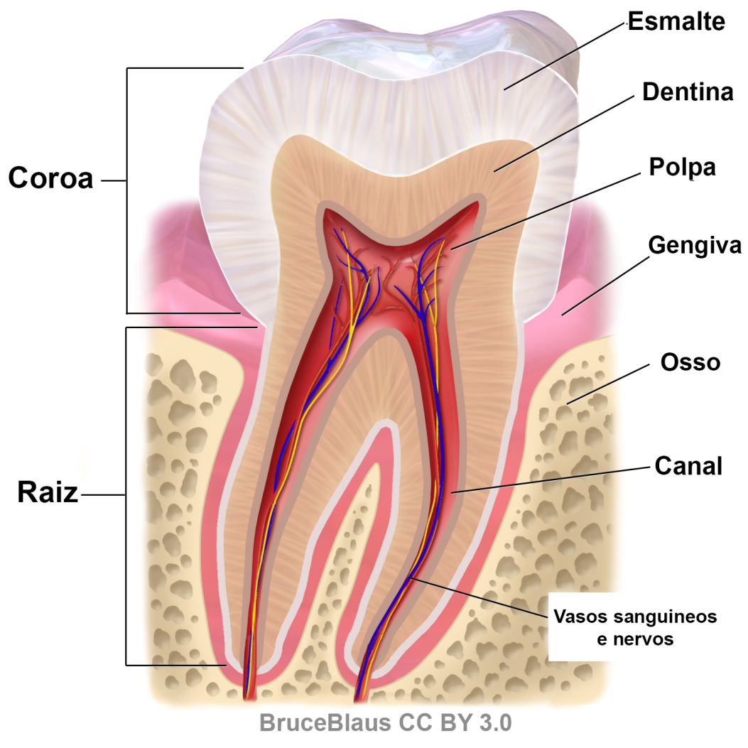
OUTRAS CONDIÇÕES ASSOCIADAS À SUPERFÍCIE DOS DENTES
HIPERSSENSIBILIDADE DENTINÁRIA
DENTINA
↓
POLPA DENTÁRIA
↓
TERMINAÇÕES NERVOSAS
nuepe.ufpr.com.br
↓
DOR!
(MOBADDER, M. E., et al., 2007)
Notes:
Outra condição que devemos citar é HIPERSSEN, que se da quando por alguma razão, a estrura do esmalte é perdida, expondo assim a dentina (composição dela, tubulos dentinários, etc).

Slide 22
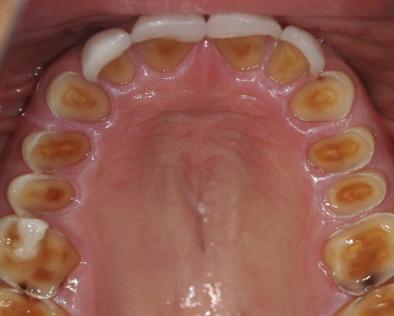
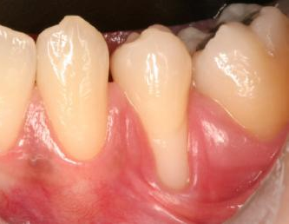
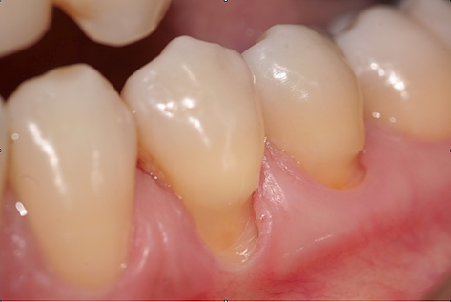
OUTRAS CONDIÇÕES ASSOCIADAS À SUPERFÍCIE DOS DENTES
HIPERSSENSIBILIDADE DENTINÁRIA
PRINCIPAIS CAUSAS DA EXPOSIÇÃO DE DENTINA
hohigienistaoral.com
blog.dentalestheticcenter.com.br
blog.dentalestheticcenter.com.br
(MOBADDER, M. E., et al., 2007)
Notes:
Outra condição que devemos citar é HIPERSSEN, que se da quando por alguma razão, a estrura do esmalte é perdida, expondo assim a dentina (composição dela, tubulos dentinários, etc).

Slide 23
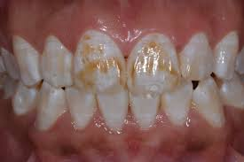
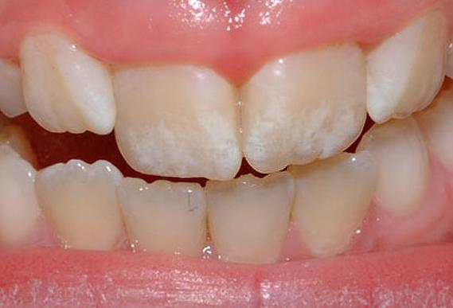
OUTRAS CONDIÇÕES ASSOCIADAS À SUPERFÍCIE DOS DENTES
FLUOROSE
Exposição demasiada ➔ defeito na mineralização
AÇÃO DOSE DEPENDENTE!
Folhavitoria.com.br
minhasaudebucal.com
(MOBADDER, M. E., et al., 2002)
Notes:
A fluorose dentária origina-se da exposição do germe dentário a altas concentrações do ion fluor, durante a sua formação. Como consequencia disso, teremos defeitos do processo de mineralização da estrutura dental, e a severidade desse defeito é diretamente relacionado a quantidade de exposição e ingestão.
Quandi ussi acontece, pigmentações marrons, manchas brancas, ou até menos hipomineralização superficial, em DENTES HOMOLOGOS, tendo em vista que os periodos de formação dos dentes. Esse periodo varia a partir dos 4 meses de vida ate os 8 anos de idade.

Slide 24
OUTRAS CONDIÇÕES ASSOCIADAS À SUPERFÍCIE DOS DENTES
odontoprev.com
(MOBADDER, M. E., et al., 2002)

Slide 25
OUTRAS CONDIÇÕES ASSOCIADAS À SUPERFÍCIE DOS DENTES
minhasaudebucal.com
(MOBADDER, M. E., et al., 2002)

Slide 26
OUTRAS CONDIÇÕES ASSOCIADAS À SUPERFÍCIE DOS DENTES
FLUOROSE
IMPORTÂNCIA DO DIAGNÓSTICO CORRETO
MEDIDAS PREVENTIVAS
dentalcoimbra.com
castronasvesdent.com.br
(MOBADDER, M. E., et al., 2002)

Slide 27
REFERÊNCIAS BIBLIOGRÁFICAS
HIRATA, E. Potencial de remineralização do cálcio e fosfato: revisão de literatura e estudo laboratorial. 2006. 86 f. Tese (doutorado) - Universidade Estadual Paulista, Faculdade de Odontologia de Araçatuba, 2006. Disponível em: <http://hdl.handle.net/11449/104249>.
MOBADDER, M. E., et al. Dentinal Hypersensitivity Treatment Using Diode Laser 980nm: In Vivo Study .DentJ(Basel).2019.
CANGUSSU, M. C. T., et al. A fluorose dentária no Brasil: uma revisão crítica. Cad. Saúde Pública. Rio de Janeiro, 18(1):: p.7-15, jan/fev. 2002.

